Slide 1
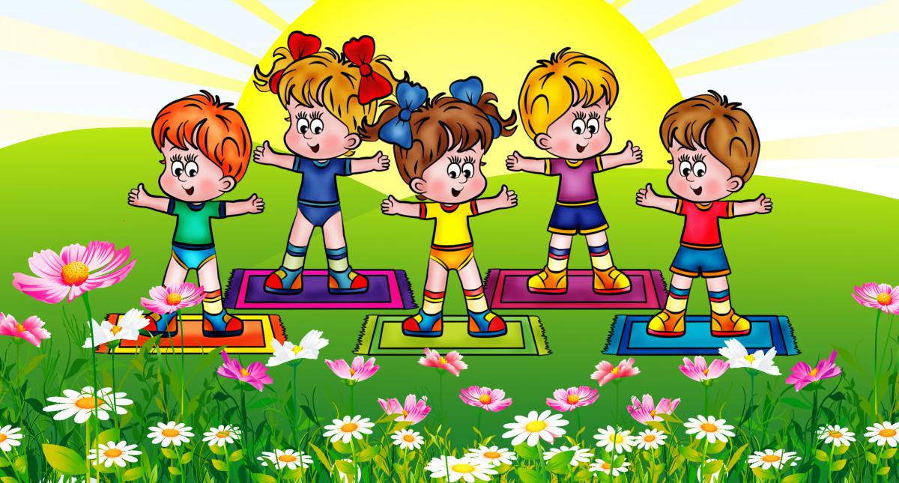
МУНИЦИПАЛЬНОЕ БЮДЖЕТНОЕ ОБЩЕОБРАЗОВАТЕЛЬНОЕ УЧРЕЖДЕНИЕ «СРЕДНЯЯ ШКОЛА №16 ГОРОДА ЕВПАТОРИИ РЕСПУБЛИКИ КРЫМ»
Преемственность между дошкольным
и начальным общим образованием через координацию деятельности педагогического
коллектива школы и детского сада.
Спортивный праздник « Весёлые старты Крымской весной» на базе МБДОУ «ДС № 29 «Чебурашка».
23 марта 2016 года

Slide 2
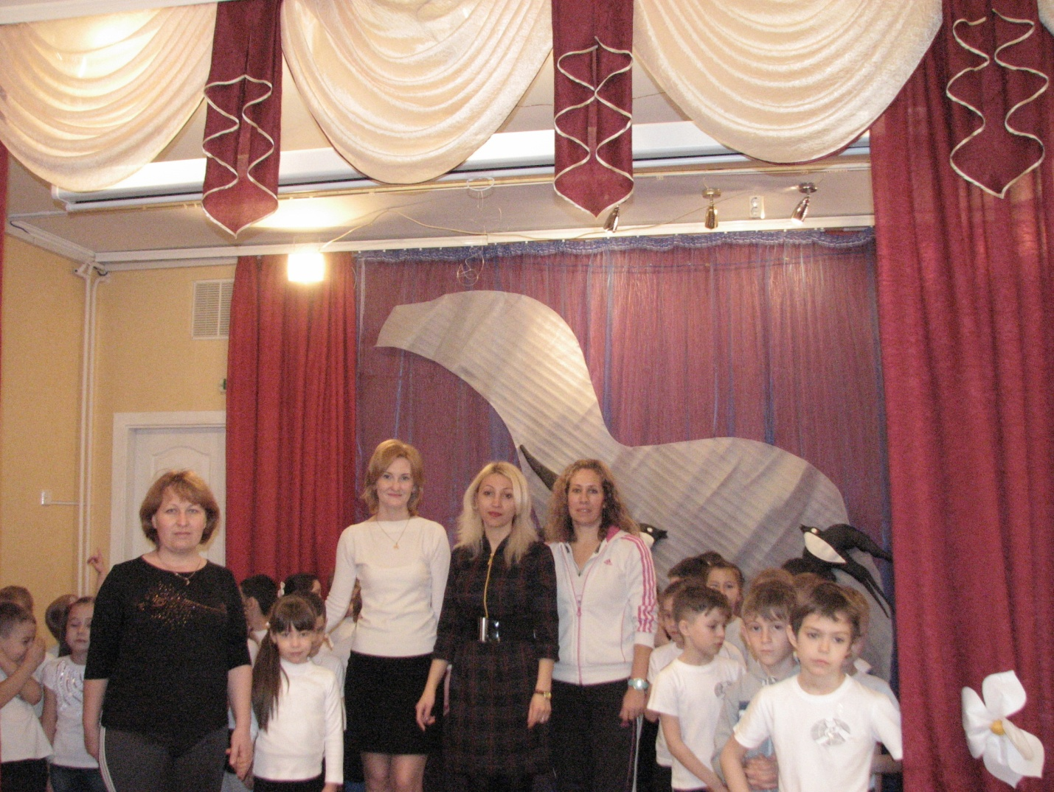
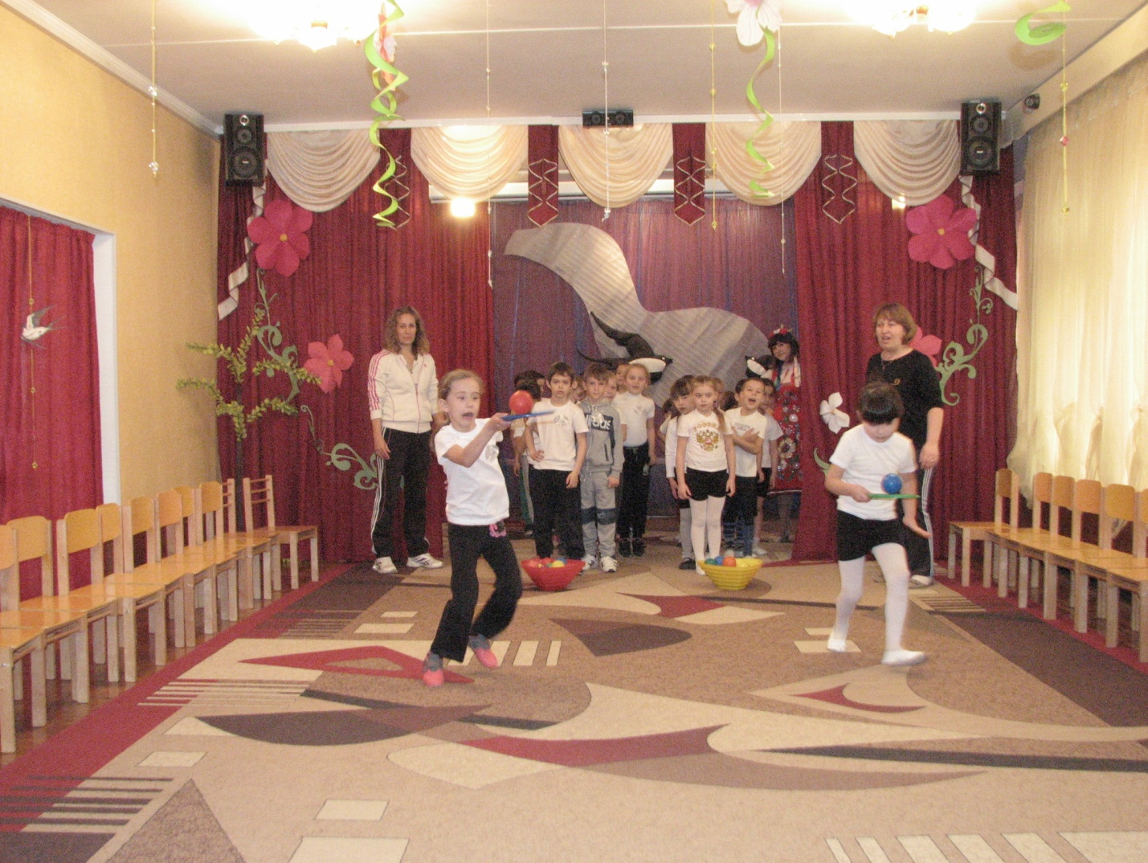
В соответствии с годовым планом школы, с целью преемственности обучения учащихся начальных классов 23.03.2016г. был проведен спортивный праздник « Весёлые старты Крымской весной» на базе МБДОУ «ДС № 29 «Чебурашка».
Мероприятие было подготовлено совместными усилиями педагогов МБДОУ «ДС № 29» и учителями школы физической культуры МБОУ «СШ № 16» Болдыревой Л.М. и Степанищевой Т.С.

Slide 3
